Slide 1
Les outils de maquettages
Réaliser Par :
Taoufiq Rhouas (page accueil )
Naoufal Benmansour (page contact)
Mohammed Amine Bettaoui (page menu)

Slide 2
Plan :
L’environnement de Travail (Adobe XD)
JustInMind
Balsamiq Mockup
Pencil

Slide 3
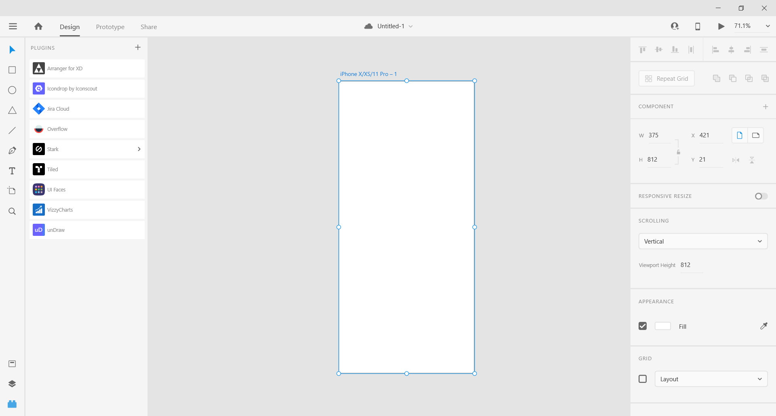
Adobe xd :
Adobe XD est une solution d'UX/UI design tout-en-un qui vous permet de concevoir aisément des sites web, applications mobiles, etc.

Slide 4
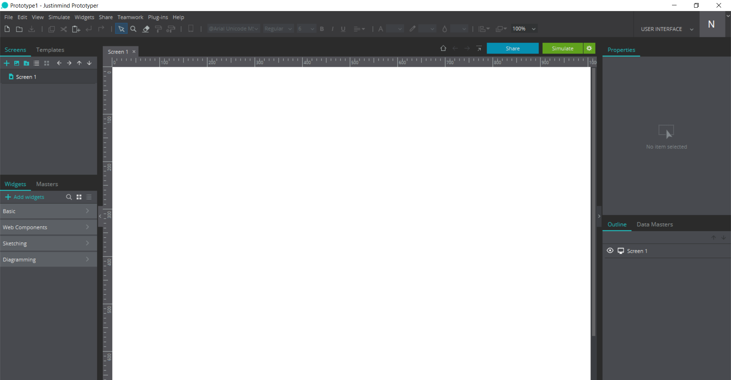
JustInMind :
Justinmind est un outil de création de prototypes d'applications Web et mobiles et de structures pour sites Web.
Il offre des fonctionnalités typiques des outils de création de diagrammes.

Slide 5
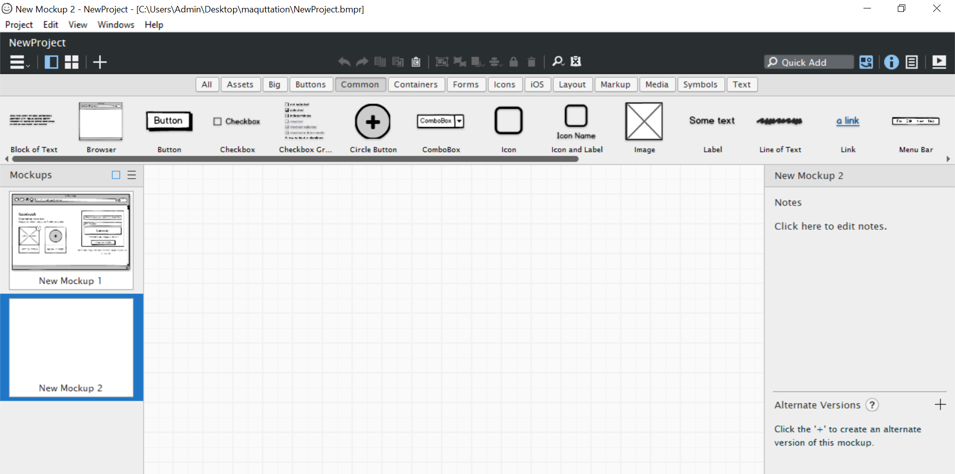
Balsamiq Mockup :
Balsamiq est l'éditeur du produit Balsamiq Mockups, un outil permettant de créer facilement des prototypes d'IHM électronique. Avec Balsamiq Mockups il est ainsi possible de prototyper tout type d'applications (desktop, web, smartphone).

Slide 6
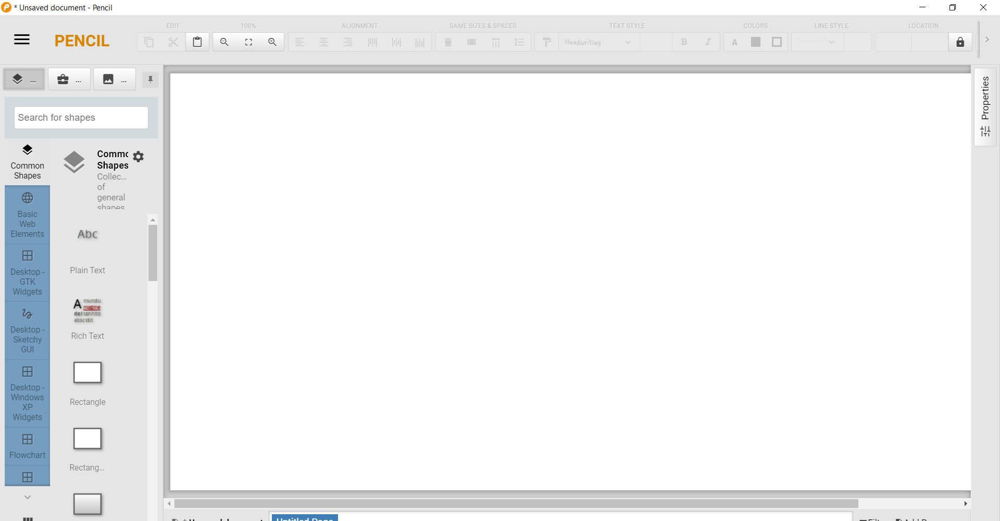
Pencil :
Pencil est un outil de prototypage d’interface graphique gratuit et à source ouverte que les utilisateurs peuvent facilement installer et utiliser pour créer des maquettes sur des plates-formes de bureau courantes.

Slide 7
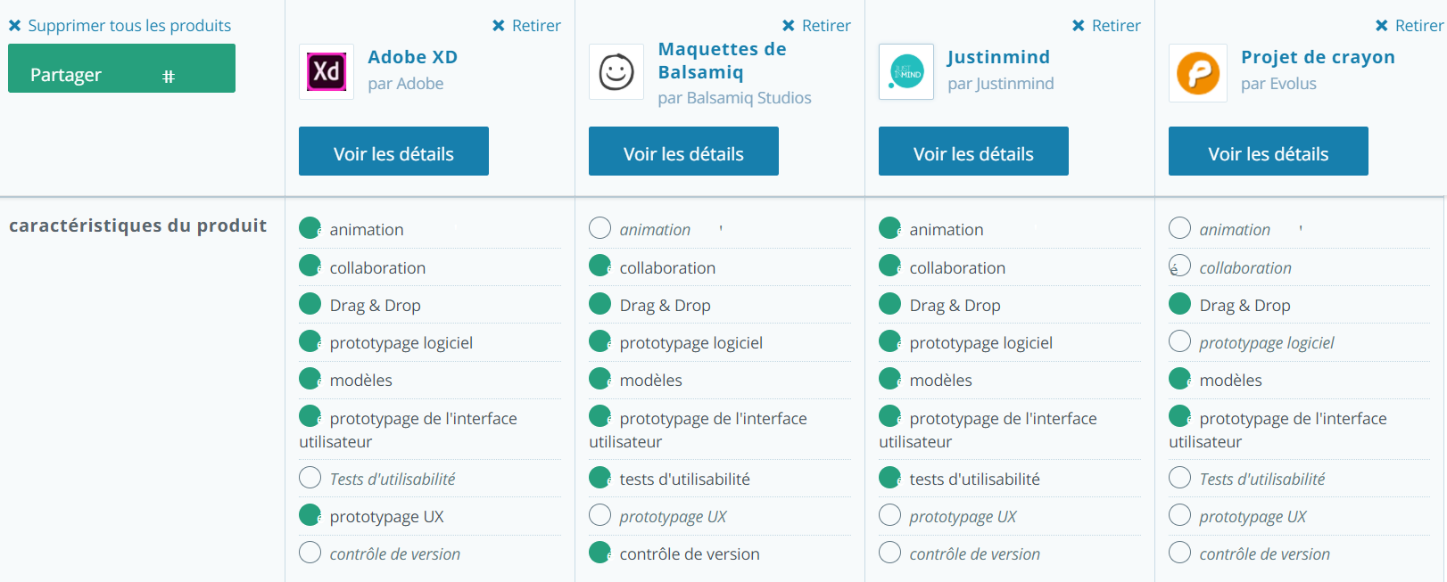
La différence entre les 4 logiciels :

Slide 8
Merci pour votre attention

